Slide 1
Maria Montessori ed il suo metodo

Slide 2
MARIA MONTESSORI: CENNI BIOGRAFICI
Nasce a Chiaravalle il 31 agosto 1870 da Alessandro Montessori e Renilde Stoppani.
Nel 1873 a Firenze e nel 1875 a Roma.
Regia scuola tecnica Leonardo Da Vinci: licenza fisico matematica nel 1890.
Gli studi scientifici.

Slide 3
La formazione universitaria
http://www.youtube.com/watch?v=E2pWbYaTc_o&feature=relmfu
1891:ingresso a Medicina (dopo Scienze fisico-matematiche e naturali).
Le donne e l’università.
La promiscuità: accompagnata- lezioni anatomia sola.
1896 la tesi con Sciamanna “Contributo clinico allo studio delle allucinazioni a contenuto antagonistico”.

Slide 4
L’interesse per i bambini frenastenici e l’importanza dell’ambiente
http://www.youtube.com/watch?v=E2pWbYaTc_o&feature=relmfu
1897 la partecipazione al Congresso Nazionale di Medicina a Torino.
La classificazione finalizzata all’educazione: il lavoro presso la Clinica psichiatrica di Roma .
Nomina ad assistente presso la clinica psichiatrica di Roma con Giuseppe Ferruccio Montesano per il recupero dei bambini con problemi psichici (Itard e Seguin.
1899 La creazione della Lega Nazionale per la protezione dei Fanciulli deficienti (consigliera con Montesano)

Slide 5
CENNI BIOGRAFICI: IL FEMMINISMO
http://www.youtube.com/watch?v=E2pWbYaTc_o&feature=relmfu
1896 Congresso Internazionale delle donne di Berlino.
1898 Congresso Pedagogico Nazionale di Torino.
La scuola Magistrale ortofrenica 31 marzo 1898:
Contro Lombroso, De Giovanni e Sergi.
1899: in “L’ Italia Femminile” sprona le donne ad abbandonare l’atteggiamento di passività e a lottare anche per il diritto al voto.
1899 II Congresso Femminile di Londra e il binomio donna-bambino
1904 Libera docenza in antropologia
1907 la prima Casa dei bambini a San Lorenzo

Slide 6
San Lorenzo e la Casa dei bambini
http://www.youtube.com/watch?v=ltwQ1ykpga4&feature=relmfu

Slide 7
La casa dei bambini di San Lorenzo
Dal video:
Istinto;
Capacità;
Relazione adulto-bambino;
Fare da soli;
Gioco è lavoro.

Slide 8
L’ambiente
http://www.youtube.com/watch?v=ltwQ1ykpga4&feature=relmfu

Slide 9
L’ambiente
“Chi si proponga di aiutare lo sviluppo psichico umano deve partire dal fatto che la mente assorbente del bambino si orienta sull’ambiente; e, specialmente agli inizi della vita, deve prendere speciali precauzioni affinché l’ambiente offra interesse ed attrattive a questa mente che deve nutrirsene per la propria costruzione.
[..] Il bambino assorbe tutto ciò che lo circonda, in questo modo si adatta all’ambiente: fa suo il linguaggio, i costumi del luogo in cui vive, è il bambino stesso che cerca le impressioni che provengono dall’ambiente e diventano parte integrante della sua psiche, “assorbe l’ambiente e si trasforma in armonia con esso [...] costruisce se stesso per mezzo delle impressioni che riceve”.
La mente del bambino, pag. 100

Slide 10
L’ambiente
Nelle nostre scuole raccomandiamo del mobilio “leggero”; esso è perciò “semplice ed economico” al massimo grado. Se è lavabile, è molto bene specialmente perché i bambini “impareranno a lavarlo” e con ciò faranno un esercizio piacevolissimo e molto educativo.
L’autoeducazione, pag. 127
Quello che soprattutto importa è che sia possibilmente “bello, artistico”. La bellezza non è fatta in questo caso col “superfluo”, “col lusso”, ma con la grazia e l’armonia delle linee e dei colori, uniti a quella massima semplicità che è richiesta dalla “leggerezza” del mobile.
L’autoeducazione, pag.127

Slide 11
L’ambiente ed il benessere psicofisico
[…] La scuola deve diventare il luogo dove il bambino può vivere nella sua libertà; e la sua libertà non può essere soltanto quella intima, spirituale, della crescenza interiore. L’intiero organismo del bambino, dalla sua parte fisiologica vegetativa alla sua attività motrice, deve trovarvi “le migliori condizioni di sviluppo.
Ciò include tutto quanto già l’igiene fisica ha trovato per aiutare la vita infantile. [..] I locali di una scuola libera devono avere delle esigenze speciali: l’igiene psichica viene ad influire su di essi come già fece l’igiene fisica.
L’autoeducazione, pag. 125

Slide 12
L’ambiente, la cittadinanza e l’autonomia del bambino
I suoi sentimenti sociali nei rapporti che viene a contrarre con gli altri bambini liberi e attivi, collaboratori di una specie di ménage adatti a proteggere ed aiutare la loro coscienza; il sentimento di dignità che viene al bambino il quale impara a bastare a se stesso in un ambiente che egli conserva e domina; tutti questi sono i coefficienti di umanità che accompagnano il “libero movimento”.
Dalla coscienza di questo svolgimento della sua personalità, il bambino trae i motivi della sua persistenza in questi lavori, la diligenza nell’eseguirli, e la gioia superiore che dimostra quando li ha compiuti.
L’autoeducazione, pag. 133

Slide 13
L’ambiente, la cittadinanza e l’autonomia del bambino
“[…] I mobili dei bambini, tavole e sedie, devono essere “leggeri” non solo per venir trasportati facilmente dalle braccia infantili, ma perché per la loro stessa fragilità riescano educativi.
È pel medesimo criterio che si danno ai fanciulli piatti di ceramica, bicchieri di vetro, soprammobili friabili. Infatti questi oggetti sono i denunciatori dei movimenti rudi, errati, “ineducati”.
Allora il fanciullo è portato a correggersi, e perciò si esercita a non urtare, a non rovesciare, a non rompere, raddolcendo sempre più i suoi movimenti e rendendosene a poco a poco padrone dirigente perfetto. Per la stessa via il bambino si abituerà a far tutto il possibile per non macchiare gli oggetti, così belli e così gai, che rallegrano il suo ambiente. Così è che il bambino avanza nella propria perfezione […].
L’autoeducazione, pag. 129

Slide 14
L’ambiente, la cittadinanza e l’autonomia del bambino
La voce delle cose
Il controllo dell’errore
La domanda interiore, lo scopo vitale
http://www.youtube.com/watch?v=bWd3jcar2RY
La Casa dei bambini è UN AMBIENTE:
Dove sia possibile il movimento per il benessere psico-fisico
Proporzionato
Ordinato ed organizzato: gli angoli lettura, riposo, cucina, pranzo, giardino
Oggetti di uso pratico ed indispensabili, curati nelle dimensioni, nel peso,
Semplice nell’arredo e nel materiale dell’arredo
Calmo ed armonioso
Curato e pulito
Luminoso
Spazioso e flessibile
Lavabile
Attraente e bello
Mediatore didattico per lo sviluppo dell’attività spontanea del bambino;
Il lavoro conservativo

Slide 15
L’ambiente, la cittadinanza e l’autonomia del bambino:
GLI ESERCIZI DI VITA PRATICA
[…] quando si parla di “ bambini liberi” si include prevalentemente il concetto: “liberi di muoversi”, cioè di correre, di saltare. […] nei criteri dell’”igiene psichica”, la “libertà di muoversi” non è limitata ad un concetto così primitivo di “libertà somatica e motrice”. […] E consiste nei cosiddetti esercizi di vita pratica, che corrispondono al principio psichico di “libertà del movimento”.
L’autoeducazione, pag. 130-131

Slide 16
Esercizi di vita pratica
http://www.youtube.com/watch?v=g3mlrs8teEg&feature=related

Slide 17
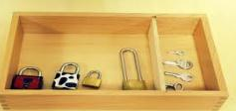
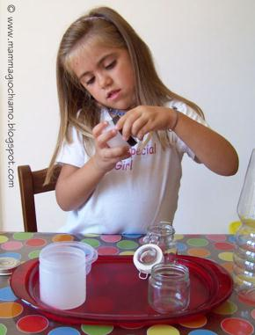
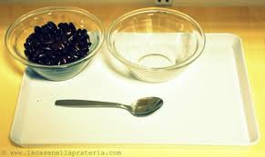
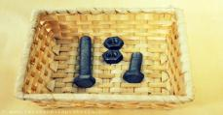
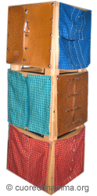
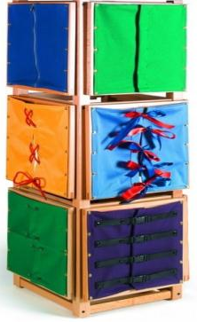
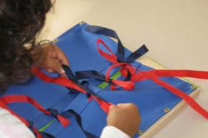

Slide 18
Video varie scuole: materiale ed ambiente - attività di vita pratica
http://www.youtube.com/watch?v=ItqJCvOyWrA&feature=related
http://www.youtube.com/watch?v=X7vbHPClZdg&feature=related

Slide 19
La nascita del materiale
Vi sono dunque cose che tutti i bambini preferiscono, e queste le consideriamo essenziali […] questi oggetti, evidentemente, per il bambino, rappresentano un bisogno: essi scelgono gli oggetti che li aiutano alla costruzione di se stessi. […] anche per la forma degli oggetti e per l’intensità dei colori ci basammo sulle preferenze del bimbo.
Ciò condusse il nostro metodo a un sistema di determinazione di oggetti che si riflette pure sulla vita sociale nella classe; perché si vi sono troppe cose o più di una serie di materiali per un gruppo di 30 o 40 bambini ne risulta confusione: così gli oggetti sono pochi, anche se i bambini sono molti.
La mente del bambino, pag. 221

Slide 20
Il materiale di sviluppo: i criteri della scelta
I fenomeni psichici provocati :
la libera scelta;
la polarizzazione/concentrazione dell'attenzione;
la ripetizione dell'esercizio.
Tali fenomeni dovevano anche:
apparire in modo costante e generale, (il caso, ad esempio, della bambina che ripetè 42 volte l'esercizio degli incastri solidi) ;
rivelarsi appropriati in rapporto alle diverse età.

Slide 21
Il materiale di sviluppo: i criteri della scelta
Infine il materiale deve avere alcuni caratteri essenziali:
denunciatore dell'errore;
esteticamente attraente;
adeguato all'attività motrice del bambino;
limitato nella quantità.

Slide 22
Il materiale sensoriale di sviluppo e le abilità di base
"Gli oggetti più importanti dell'ambiente sono quelli che si prestano ad esercizi sistematici dei sensi e dell'intelligenza, con una collaborazione armoniosa di tutta la personalità psichica e motrice del bambino […]
e che a poco a poco lo conducono a conquistare con esuberante e possente energia i più duri apprendimenti fondamentali della cultura: come il leggere, lo scrivere e il contare.
[…] gli oggetti che si usano nel nostro metodo vennero in parte suggeriti dai famosi metodi educativi usati dai medici Itard e Séguin, per migliorare le condizioni psichiche dei bambini nervosi e deficienti.”
Manuale di Pedagogia Scientifica - 1914

Slide 23
Il materiale sensoriale di sviluppo
La possibilità di distinguere e di classificare
Analisi e rappresentazione degli attributi delle cose (dimensioni, forme, colori, temperatura, sapori, rumori, suoni, ecc.): le qualità degli oggetti isolate una dall'altra, sono rappresentate da oggetti.
Agli attributi: (lungo, corto, caldo, freddo, ruvido, liscio, ecc.) corrispondono altrettante serie di "oggetti" in gradazione.
L’appaiamento e l’identità
La differenza con gli esterni delle serie
I gradi degli attributi

Slide 24
La concezione del bambino
http://www.youtube.com/watch?v=ltwQ1ykpga4&feature=relmfu
Nasce dall’osservazione;
L’embrione spirituale (disegno in potenza della propria identità ideale) e l’ambiente;
Sviluppo come risultato dell’attività;
I periodi sensitivi;
La mente assorbente;
Il processo di normalizzazione;
La libera scelta;

Slide 25
I periodi sensitivi
Periodo sensitivo
(periodo in cui l’essere vivente
è particolarmente ricettivo
Mente assorbente
che fissa
le esperienze del bambino
Fase creativa
Che permette ls creazione degli organi psichici

Slide 26
L’insegnante montessoriana
Metodo dall’osservazione;
Contestualità;
Partecipazione osservante;
Ecologia.

Slide 27
I periodi sensitivi
0 6 12 18 24
3 9 15 21
0-6 : aiutami a fare da me (Piano della individualità)
6-12 : aiutami a pensare da me (Piano della formazione della personalità che ha radici nel piano precedente)
12-18 : aiutami a fare con te (Piano dello sviluppo sociale, in cui sono necessarie pratiche esperienze sociali, perché il ragazzo deve sviluppare la responsabilità sociale)
18 -24 : aiutami a fare per te (dell’ingresso nella vita sociale, in cui ci si mette in funzione all’interno della società)

Slide 28
Materiali 0-3
http://www.montessori-world.com/Livello.jsp?idFamiglia=25&idLinguaSito=1&nazione=I

Slide 29
Materiali 0-3 fai da te
http://www.montessoriinpratica.it/web/content/attività-dellinfilare
http://www.montessoriinpratica.it/content/le-nomenclature-classificate

Slide 30
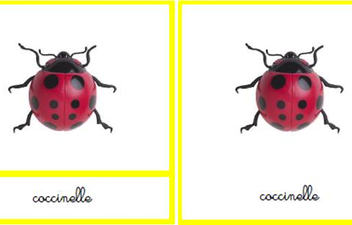

Slide 31
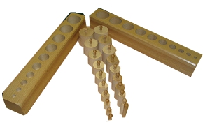
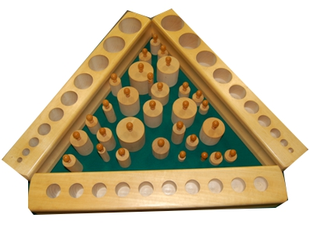
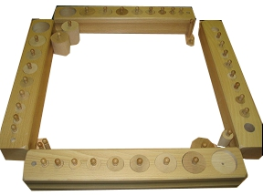
Gli incastri solidi

Slide 32
I materiali strutturati
http://www.youtube.com/watch?v=84rKd4xSgWU&feature=fvwrel
Alcuni esempi
Gli incastri solidi
La torre rosa
La scala marrone
Le aste di lunghezza
Le spolette colorate

Slide 33
Gli incastri solidi
1° incastro solido → varia in sezione (grosso /fino)
2° incastro solido → varia in sezione e altezza (grande /piccolo)
3° incastro solido → varia solo in altezza (alto /basso)
4° incastro solido → varia in sezione e altezza e ha i cilindri inversamente proporzionali (largo/basso; alto/fino)

Slide 34
Gli incastri solidi
Concetti delle tre dimensioni (lunghezza-larghezza-altezza) e della sezione;
Preparazione indiretta della scrittura;
Il bambino sperimenta le differenze attraverso la sensibilità muscolare, motoria e tattile.

Slide 35
Gli incastri solidi
Il materiale :
tre sostegni di legno (55x 6x 8cm)
All’interno:10 cilindretti lisci e scorrevoli ad incastro, con un bottoncino nella parte superiore
Corrispondenza biunivoca foro-cilindreo: il controllo dell’errore.

Slide 36
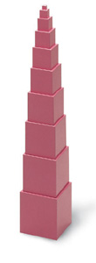
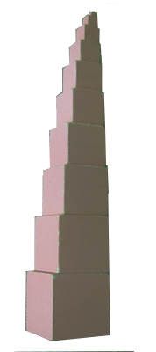

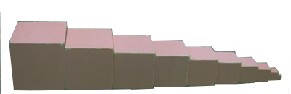
La torre rosa
Serie di cubi rosa, con lo spigolo degradante dai 10 cm ad 1 cm

Slide 37
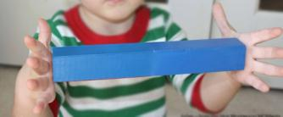

Le aste di lunghezza
10 aste di colore blu o rosso. La faccia quadrata è di 2,5 x 2,5 centimetri; la lunghezza va da 10 centimetri (1 decimetro) a 100 centimetri (10 decimetri).

Slide 38


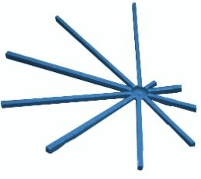

Le aste di lunghezza

Slide 39
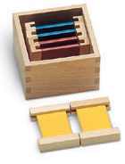
Le spolette colorate
Tre coppie con i colori fondamentali
La forma per la prensione
PRESENTAZIONE
L’appaiamento
La maestra estrae una spoletta dai bordi e la mette sul tavolo; poi estrae allo stesso modo le altre cinque, mettendole in ordine sparso
Si sceglie un colore, si cerca il suo uguale per l’appaiamento; si dispone una coppia sotto l’altra a in modo che i bordi di legno isolino i due colori.
Si infila ogni coppia nella scatola nel senso della lunghezza facendo attenzione a non toccare con le dita la parte.

Slide 40
La scala marrone
10 parallelepipedi di legno marrone, lunghi tutti 20 cm. e con sezione quadrata diversa degradante (da 10 cm ad 1 cm).
PRESENTAZIONE
La scala marrone si trova nell’angolo dell’attività sensoriale.
L’insegnante dispone in modo casuale i prismi sul tappeto, quindi i primi 2 prismi grandi. Poi invita il bambino a sistemare tutta la scala lasciando, poi, che il bambino continui per imitazione
Una volta costruita tutta la scala la maestra invita il bambino a notare la differenza tra i gradini: fa scorrere dal basso all’alto (e viceversa) il parallelepipedo con sezione di un centimetro, passando prima sulla faccia superiore e poi sul gradino.

Slide 41
La scala marrone
1° Tempo: associazione.
L’insegnante isola sul tappeto il prisma più grosso ed il più fino.
La maestra prende il prisma grosso e dice“grosso – grosso – grosso” .
Si ripete con il fino, questa volta con voce è bisbigliata
2° Tempo: riconoscimento.
Si chiede al bambino di prendere il prisma grosso (se sbaglia si ripete il 1° tempo).
Si chiede di prendere il fino e di avvicinare il fino al grosso.
Questa fase dovrebbe essere più lunga perché di rinforzo.
3° Tempo: la memoria o ricordo
Si indica un prisma e si chiede la sua identificazione.
. In caso di mancato assolvimento del compito si ritorna al 2° tempo.
L’azione educativa si può ripetere utilizzando due prismi le cui dimensioni differiscono di poco.

Slide 42
La lezione montessoriana
La lezione dei tre tempi.
La grande lezione.
La lezione-chiave.
La lezione sui dettagli.

Slide 43
Gioco euristico il cestino dei tesori
http://www.youtube.com/watch?v=vZYeuBSGIc0
http://www.youtube.com/watch?v=VnM64KSgrMA
http://www.youtube.com/watch?v=kaLhn02jYgs

Slide 44
Il successo del metodo
http://www.youtube.com/watch?v=ltwQ1ykpga4&feature=relmfu
http://www.youtube.com/watch?v=lEA0qmi217E&feature=relmfu

Slide 45
La Montessori ed il fascismo
http://www.youtube.com/watch?v=lEA0qmi217E&feature=relmfu
http://www.youtube.com/watch?v=diX91H2lBdc&feature=fvwrel

Slide 46
Montessori oltralpe e il successo di Montessori
http://www.youtube.com/watch?v=diX91H2lBdc&feature=fvwrel

Slide 47
CENNI BIOGRAFICI
1909 ll metodo della pedagogia scientifica.
1924 Scuola magistrale Montessori e Opera nazionale Montessori.
1928 : apertura della scuola di metodo a Roma.
1933 le dimissioni dallo Opera Nazionale Montessori.
1934 fuga dall’Italia ed esilio forzato in India.
1936 chiusura in Italia sia dell’Opera Nazionale Montessori sia della Scuola di metodo.
1947 rientro in Italia.
1953 muore a Noordwijk in Olanda.

Slide 48
L’entusiasmo di insegnare
http://www.youtube.com/watch?v=lEA0qmi217E&feature=relmfu

Slide 49
Bibliografia essenziale degli scritti di Maria Montessori
• Sulle cosiddette allucinazioni antagonistiche, in "Policlinico", a. IV, vol. IV, fasc. 2, febbraio 1897, pp. 68-71 e fasc. 3, marzo 1897, pp. 113-124.
• Intervento al Congresso di Torino, in G. C. Molineri e G. C Alesio (a cura di), Atti del Primo Congresso Pedagogico Nazionale Italiano, Torino 8-15 settembre 1898, Torino, Stabilimento Tipografico diretto da F. Cadorna, 1899, pp. 122-123.
• Miserie sociali e nuovi ritrovati della scienza, in "Il Risveglio Educativo", a. XV, n. 17, 10 dicembre 1898, pp. 130-132 e n. 18, 17 dicembre 1898, pp. 147-148; ripubblicato in "Vita dell'Infanzia", a. XLIV, n. 4, aprile 1995, pp. 4-9.
• La questione femminile e il Congresso di Londra, in "L'Italia Femminile", a. I, n. 38, 1° ottobre 1899, pp. 298-299 e n. 39, 8 ottobre 1899, pp. 306-307.
• Riassunto delle lezioni di didattica, Roma, Laboratorio Litografico Romano, 1900 poi inserito nell'Appendice presente in L'autoeducazione nelle scuole elementari, Roma, Milano, Garzanti, 1992 (I edizione 1916), pp. 639-675.
• Norme per una classificazione dei deficienti in rapporto ai metodi speciali di educazione, in Atti del Comitato Ordinatore del II Congresso Pedagogico Italiano 1899-1901, Napoli, Trani, 1902, pp. 144-167, e ripubblicato in "Vita dell'Infanzia", a. XI, n. 9, settembre 1962, pp. 3-12.

Slide 50
Bibliografia essenziale
• -L'Antropologia pedagogica, Milano, Antonio Vallardi, 1903, ripubblicato in "Vita dell'Infanzia" a. XLVI, n. 8, ottobre 1997, pp. 8-15.
• Influenze delle condizioni di famiglia sul livello intellettuale degli scolari, in "Rivista di filosofia e scienze affini", a. VI, vol. II, n. 3-4, settembre-ottobre 1904, pp. 234-284.
• Caratteri fisici delle giovani donne del Lazio, Roma, Società Romana di Antropologia, 1905 estratto dagli "Atti della Società Romana di Antropologia", vol. XII, fasc. I, pp. 3-83.
• La Casa dei Bambini dell'Istituto Romano dei Beni Stabili, Conferenza tenuta il 7. 4. 1907, Roma, Bodoni, 1907.
• La morale sessuale nell'educazione, in Atti del I° Congresso Nazionale delle donne italiane, Roma 24-30 aprile 1908, Roma, Stab. Tip. della Società Editrice Laziale, 1912, pp. 272-281, e ripubblicato in "Vita dell'Infanzia", a. VII, n. 8-9, agosto-settembre 1958, pp. 3-7. Un resoconto della conferenza tenuta dalla Montessori venne pubblicato anche in " 'Vita' rivista d'azione per il bene", a. V, n. 13-14, 31 luglio 1908, pp. 282-290.
• Come si insegna a leggere e a scrivere nelle "Case dei Bambini" di Roma, in "I Diritti della Scuola", a. IX, n. 34, 31 maggio 1908.
• Corso di Pedagogia Scientifica, Città di Castello, Società Tip. Editrice, 1909.
• Il Metodo della Pedagogia Scientifica applicato all'educazione infantile nelle Case dei Bambini, Città di Castello, Casa Editrice S. Lapi, 1909 (in Italia con accrescimenti e ampliamenti II edizione 1913, III edizione 1926, IV edizione 1935, V edizione 1950 con il titolo La scoperta del bambino).

Slide 51
Bibliografia essenziale
• Antropologia Pedagogica, Milano, Vallardi, s.d. (ma 1910).
• Il Metodo della Pedagogia Scientifica applicato all'educazione infantile nelle Case dei Bambini, II edizione accresciuta ed ampliata con molte tavole e figure, Roma, Loescher & C., 1913.
• L'autoeducazione nelle scuole elementari, Roma, E. Loescher & C. - P. Maglione e Strini, 1916 (I edizione Garzanti 1962).
• Manuale di pedagogia scientifica, Napoli, Alberto Morano Editore, 1921 (I edizione originale inglese con il titolo Dr. Montessori's Own Handbook, 1914; II edizione italiana 1930; III edizione italiana 1935).
• I bambini viventi nella Chiesa, Napoli, Alberto Morano Editore, 1922 (I edizione Garzanti 1970).
• Il Metodo della Pedagogia Scientifica applicato all'educazione infantile nelle Case dei Bambini, III edizione accresciuta ed ampliata con molte tavole e figure, Roma, Maglione & Strini, 1926.
• La vita in Cristo, Roma, Stab. Tipolitografico V. Ferri, 1931 (I edizione Garzanti 1949).
• Psico Geométria, Barcellona, Araluce, 1934.
• Psico Aritmética, Barcellona, Araluce, 1934 (I edizione italiana con il titolo Psicoaritmetica, Garzanti 1971).

Slide 52
Bibliografia essenziale
Il Metodo della Pedagogia Scientifica applicato all'educazione infantile nelle Case dei Bambini, III edizione accresciuta ed ampliata con molte tavole e figure, Roma, Maglione & Strini Succ. Loescher, 1935 (in realtà ristampa della terza edizione).
Il bambino in famiglia, Todi, Tipografia Tuderte, 1936 (I edizione originale tedesca con il titolo Das Kind in der Familie, 1923; I edizione Garzanti 1956).
Il segreto dell'infanzia, Bellinzona, Istit. Edit. Ticinese S. A., 1938 (I edizione originale francese con il titolo L'Enfant, 1936; I edizione Garzanti 1950).
Dall'infanzia all'adolescenza, Milano, Garzanti, 1949 (I edizione originale francese con il titolo De l'enfant à l'adolescent, 1948).
Educazione e pace, Milano, Garzanti, 1949.
Formazione dell'uomo, Milano, Garzanti, 1949.
La Santa Messa spiegata ai bambini, Milano, Garzanti, 1949 (I edizione originale inglese con il titolo Mass Explained to Children, 1932).
La scoperta del bambino, Milano, Garzanti, 1950 (I edizione inglese con il titolo The discovery of child, 1948).
La mente del bambino. Mente assorbente, Milano, Garzanti, 1952 (I edizione originale inglese con il titolo The absorbent mind, 1949).
Educazione per un mondo nuovo, Milano, Garzanti, 1970 (I edizione originale inglese con il titolo Education for a new world, 1947).
Come educare il potenziale umano, Milano, Garzanti, 1970 (I edizione originale inglese con il titolo To educate the human potential, 1947).

